Slide 1
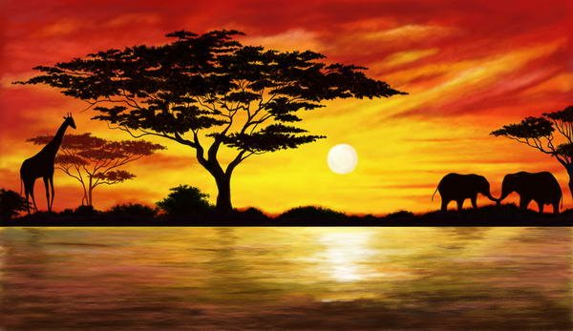
6
География
класс
ОСОБЕННОСТИ КЛИМАТА МАТЕРИКА.
КЛИМАТИЧЕСКИЕ ПОЯСА.

Slide 2
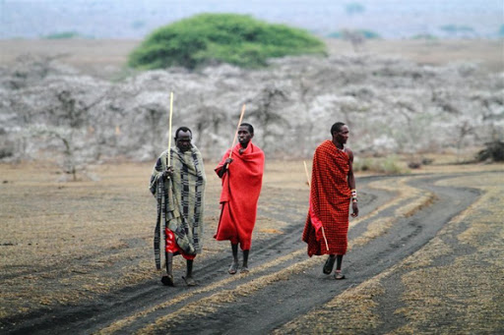
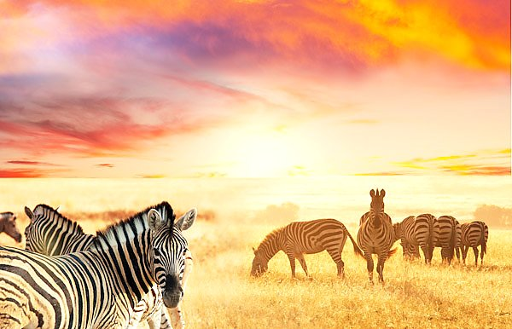
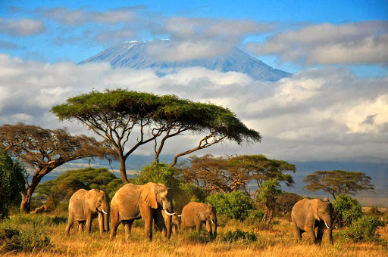
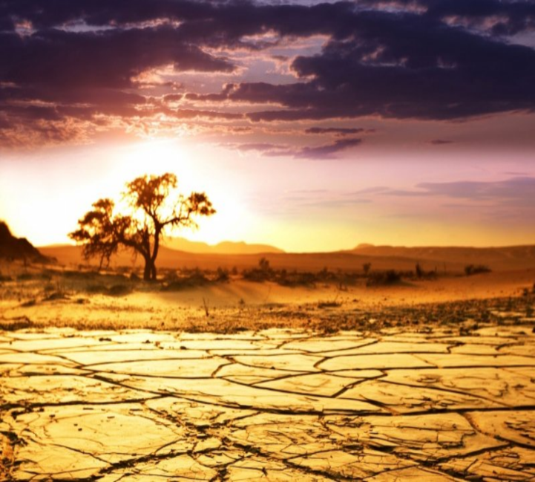
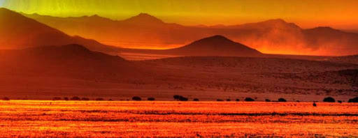
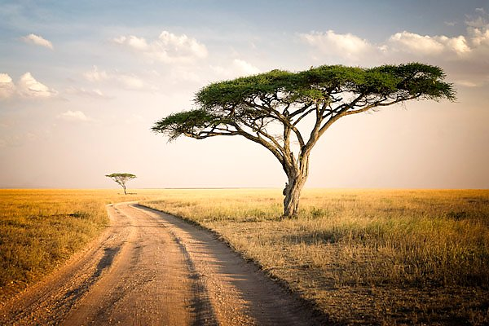
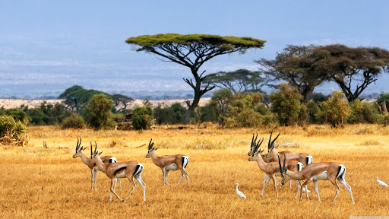
ФОРМИРОВАНИЕ КЛИМАТА
ПРИ СЛОВЕ «АФРИКА»
МЫ ОБЫЧНО ПРЕДСТАВЛЯЕМ ПАЛЯЩИЙ ЗНОЙ И ТЕМНОКОЖИХ ЖИТЕЛЕЙ ЭТОГО МАТЕРИКА.

Slide 3
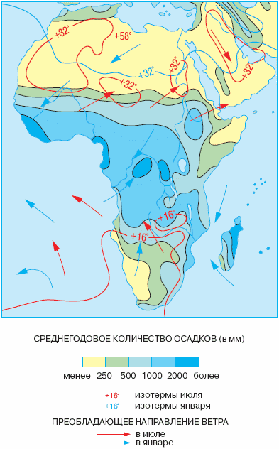
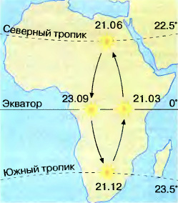
«ЖАРКИЙ МАТЕРИК»
Между Северным и Южным тропиками солнце в полдень всегда находится высоко над горизонтом и дважды в год бывает в зените. Здесь даже зимние среднемесячные температуры воздуха редко опускаются ниже +18 °С — +20 °С.
Больше всего тепла получает пустыня Сахара, где летние температуры воздуха —
более +30 °С. В районе города Триполи в Ливийской пустыне была зафиксирована максимальная температура воздуха на Земле — +58 °С.

Slide 4
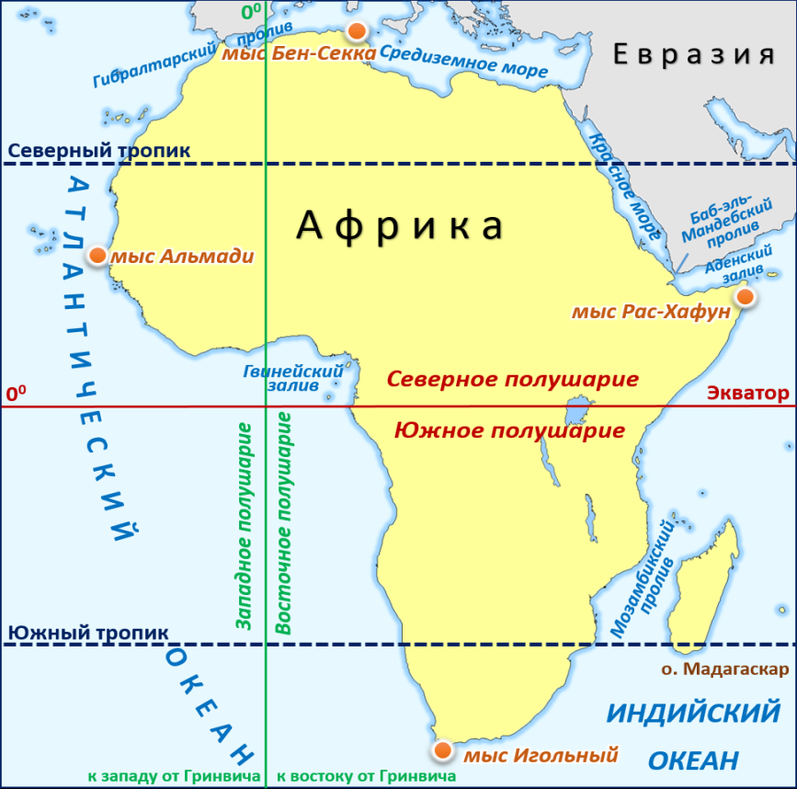
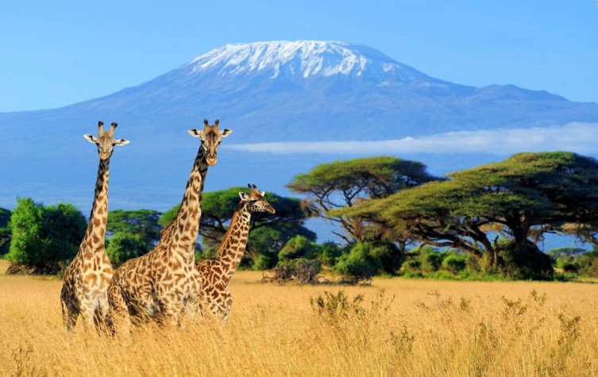
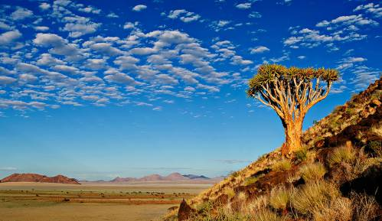
КЛИМАТООБРАЗУЮЩИЕ ФАКТОРЫ
ГЕОГРАФИЧЕСКОЕ ПОЛОЖЕНИЕ
ВОЗДУШНЫЕ МАССЫ
РЕЛЬЕФ
АТМОСФЕРНОЕ ДАВЛЕНИЕ
ОКЕАНИЧЕСКИЕ ТЕЧЕНИЯ

Slide 5
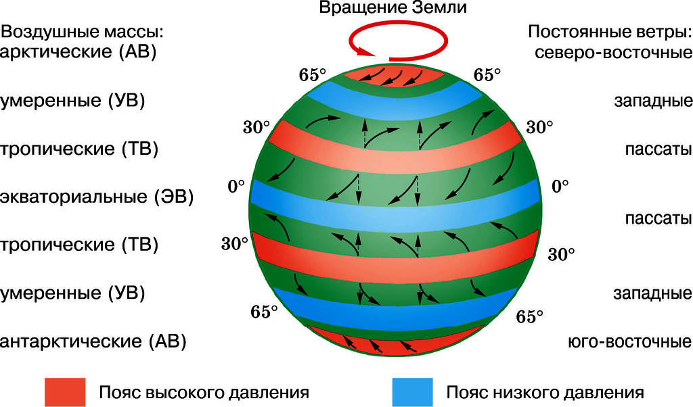
КЛИМАТООБРАЗУЮЩИЕ ФАКТОРЫ
ВБЛИЗИ ЭКВАТОРА СЛОЖИЛАСЬ ОБЛАСТЬ НИЗКОГО АТМОСФЕРНОГО ДАВЛЕНИЯ ,
А В ТРОПИЧЕСКИХ ПОЯСАХ – ВЫСОКОГО, ЧТО СВЯЗАНО С РАЗЛИЧНЫМ ПОЛОЖЕНИЕМ СОЛНЦА НАД ГОРИЗОНТОМ В ЭТИХ КЛИМАТИЧЕСКИХ ПОЯСАХ.

Slide 6
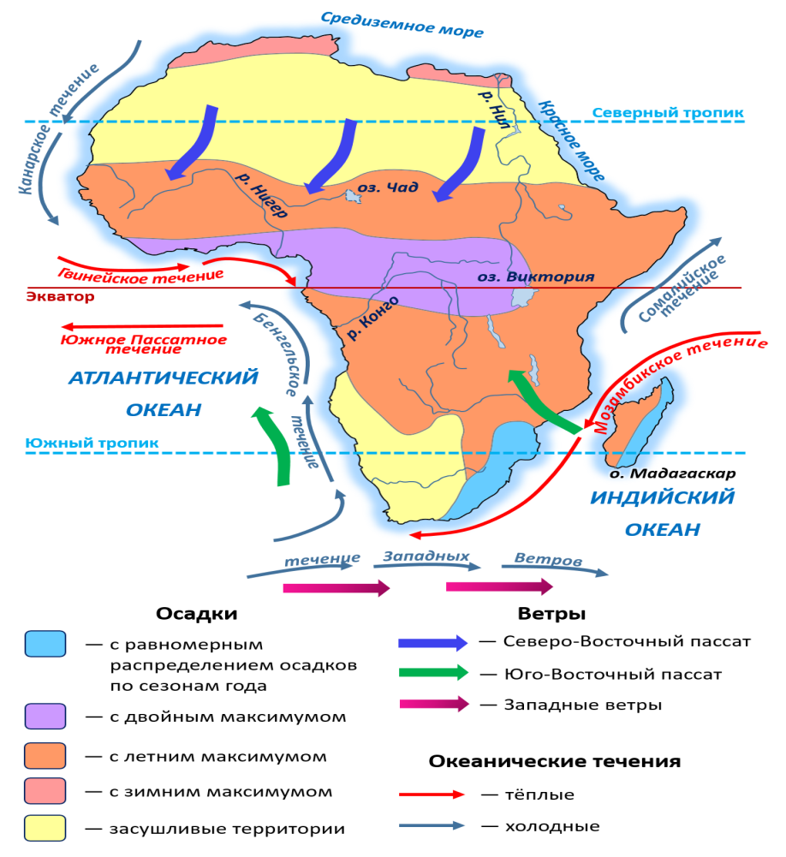
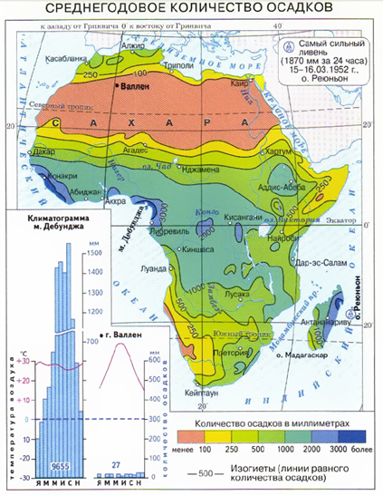
КЛИМАТООБРАЗУЮЩИЕ ФАКТОРЫ
НА ПРОТЯЖЕНИИ ВСЕГО ГОДА ПОСТУПАЮЩИЕ С АТЛАНТИЧЕСКОГО ОКЕАНА ВЛАЖНЫЕ ВОЗДУШНЫЕ МАССЫ ПРИНОСЯТ НА ПОБЕРЕЖЬЕ ГВИНЕЙСКОГО ЗАЛИВА И В ЦЕНТРАЛЬНУЮ ЧАСТЬ МАТЕРИКА ОБИЛЬНЫЕ ОСАДКИ. НАПРИМЕР, В МЕСТНОСТИ ПОД НАЗВАНИЕМ ДЕБУНДЖА, ВЫПАДАЕТ
ДО 10 000 ММ ОСАДКОВ В ГОД.
БОЛЬШУЮ РОЛЬ В ФОРМИРОВАНИИ КЛИМАТА ИГРАЮТ ПОССТОЯННЫЕ ВЕТРЫ – ПАССАТЫ.

Slide 7
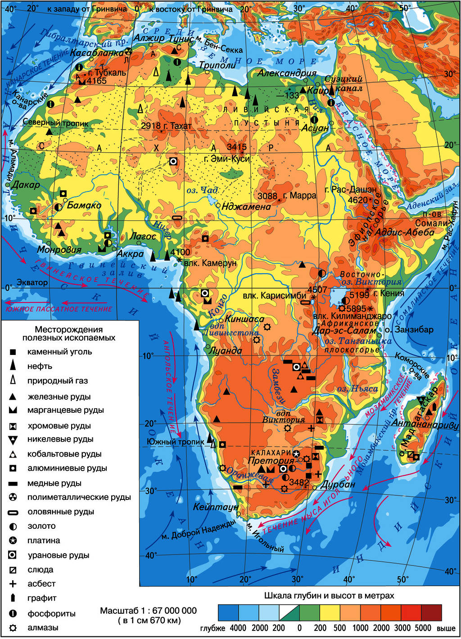
КЛИМАТООБРАЗУЮЩИЕ ФАКТОРЫ
НА РАСПРЕДЕЛЕНИЕ ОСАДКОВ ПО ТЕРРИТОРИИ МАТЕРИКИ ВЛИЯЕТ ТАКЖЕ РЕЛЬЕФ. ТАК, НА ГОРНЫХ СКЛОНАХ , ОБРАЩЕННЫХ В СТОРОНЫ, ОТКУДА ДУЮТ ВЛАЖНЫЕ ВЕТРЫ, ВЫПАДАЕТ БОЛЬШЕ ОСАДКОВ.
ОКЕАНИЧЕСКИЕ ТЕЧЕНИЯ В НЕКОТОРЫХ РАЙОНАХ МАТЕРИКА КОРЕННЫМ ОБРАЗОМ МЕНЯЮТ ХАРАКТЕР КЛИМАТА. НА ПОБЕРЕЖЬЯХ, ОМЫВАЕМЫХ ХОЛОДНЫМИ ТЕЧЕНИЯМИ, ФОРМИРУЮЕТСЯ ИСКЛЮЧИТЕЛЬНО ЗАСУШЛИВЫЙ, ПУСТЫННЫЙ КЛИМАТ ( ПУСТЫНЯ НАМИБ ИЛИ ПОЛУОСТРОВ СОМАЛИ). ВЕТРЫ, ФОРМИРУЮЩИЕСЯ ПОД ВОЗДЕЙСТВИЕМ ХОЛОДНЫХ ТЕЧЕНИЙ – БЕНГАЛЬСКИЙ, КАНАРСКОГО, ПРИНОСЯТ ОХЛАЖДЕННЫЙ ВОЗДУХ.

Slide 8
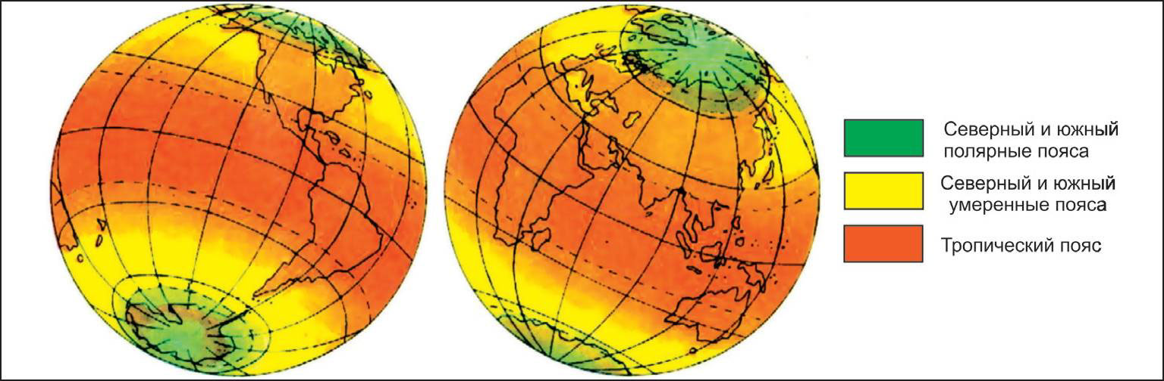
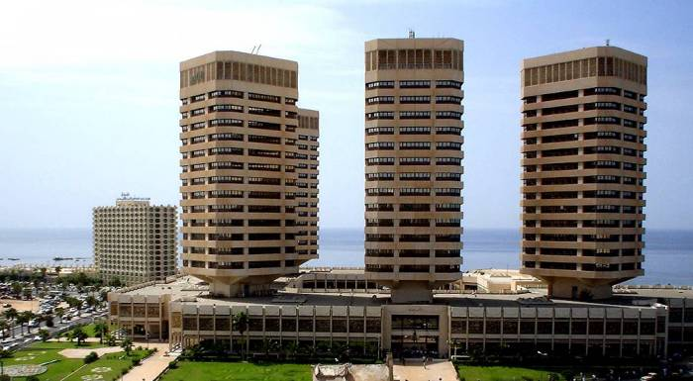
ОСОБЕННОСТИ КЛИМАТА
Г. ТРИПОЛИ
ОСНОВНАЯ ЧАСТЬ МАТЕРИКА РАСПОЛОЖЕНА В ТРОПИЧЕСКОМ ПОЯСЕ ОСВЕЩЕННОСТИ. САМАЯ ВЫСОКАЯ ТЕМПЕРАТУРА ЗАФИКСИРОВАНА ИМЕННО В АФРИКЕ.

Slide 9
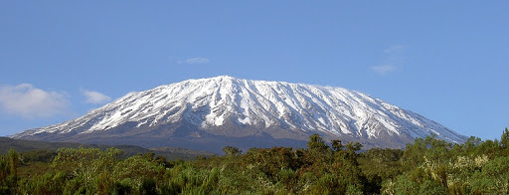
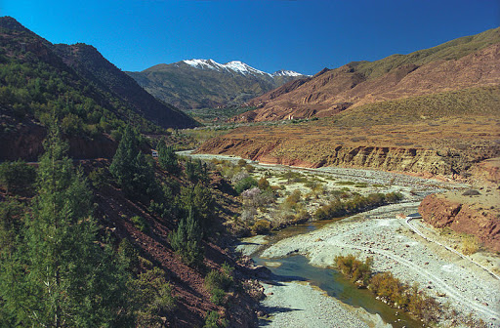
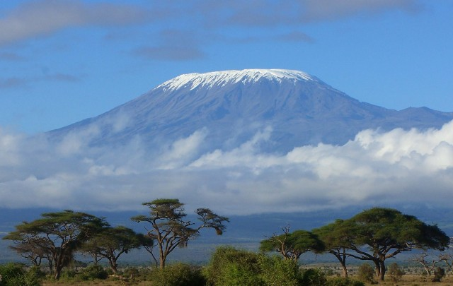
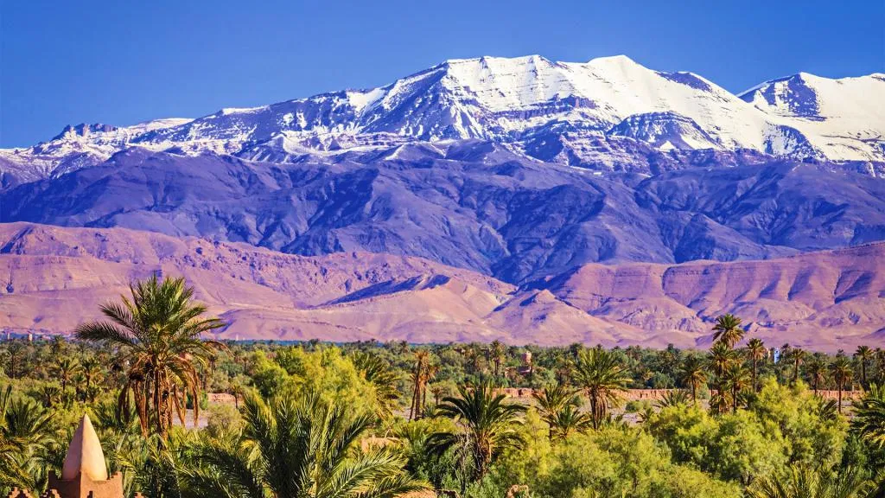
ОСОБЕННОСТИ КЛИМАТА
НА ВЕРШИНАХ ВЫСОЧАЙШИХ ГОР АФРИКИ ЛЕЖИТ СНЕГ
И ИМЕЮТСЯ ЛЕДНИКИ.
СВОЕОБРАЗИЕ КЛИМАТА ПРОЯВЛЯЕТСЯ
В УСЛОВИЯХ РАЗЛИЧНЫХ КЛИМАТИЧЕСКИХ ПОЯСОВ

Slide 10
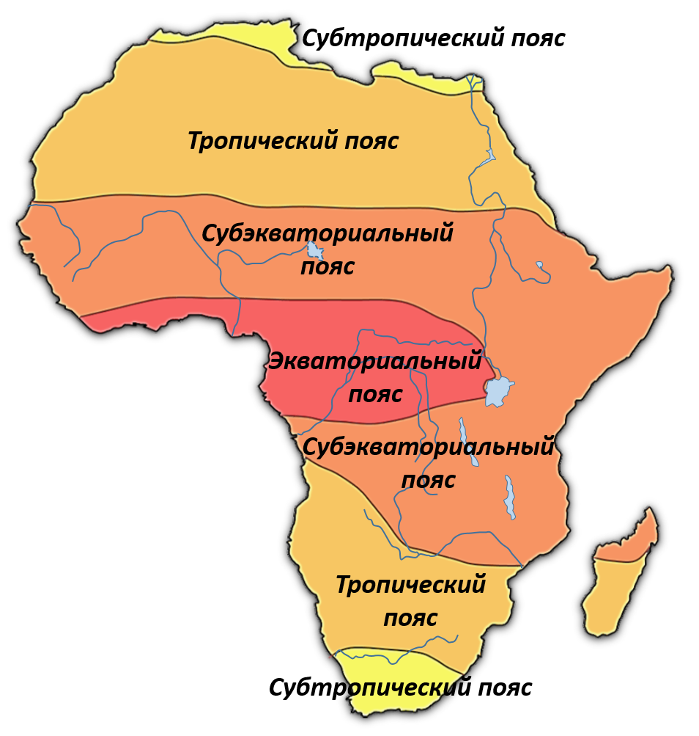
КЛИМАТИЧЕСКИЕ ПОЯСА

Slide 11
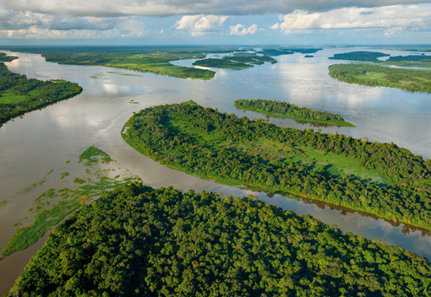
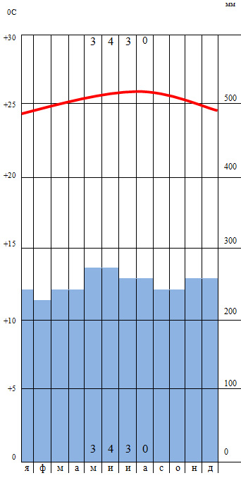
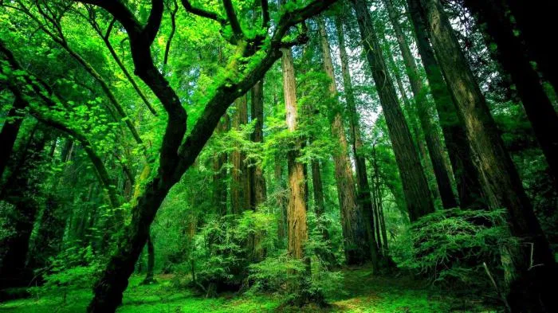
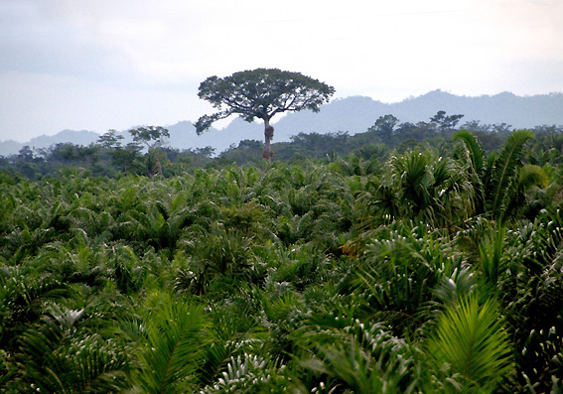
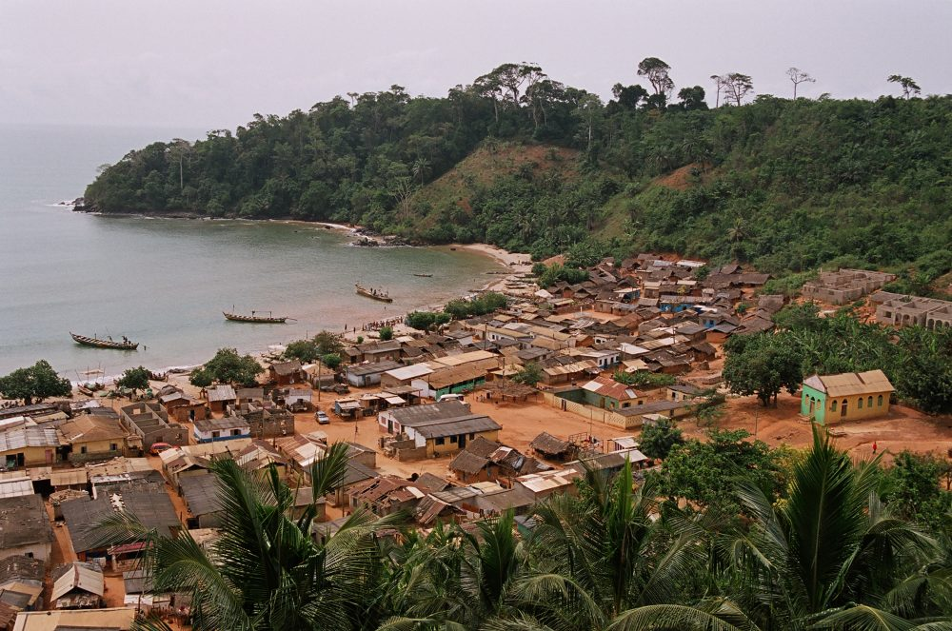
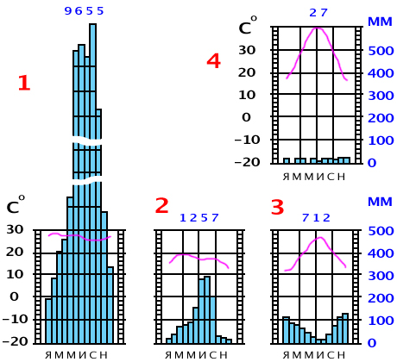
ЭКВАТОРИАЛЬНЫЙ ПОЯС
1 - экваториальный (г. Дебунджа)
2 - субэкваториальный (г. Аддис-Абеба)
3 - субтропический (г. Алжир)
4 - тропический (г. Валлен)
ПРИСУЩЕ ЛИШЬ ОДНО ВРЕМЯ ГОДА – ЖАРКОЕ И ДОЖДЛИВОЕ ЛЕТО

Slide 12
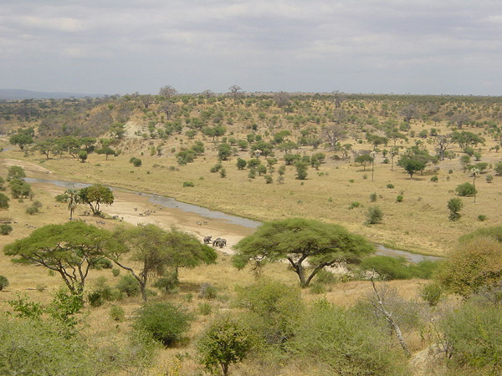
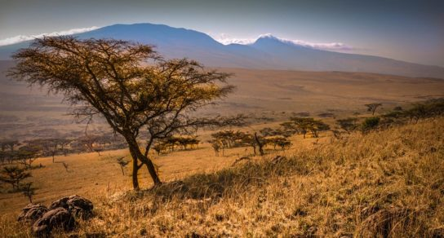
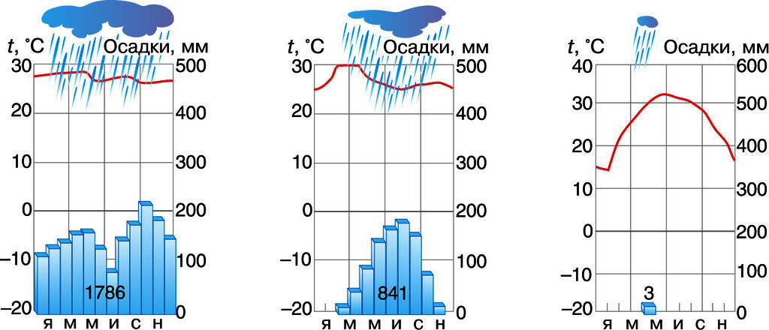
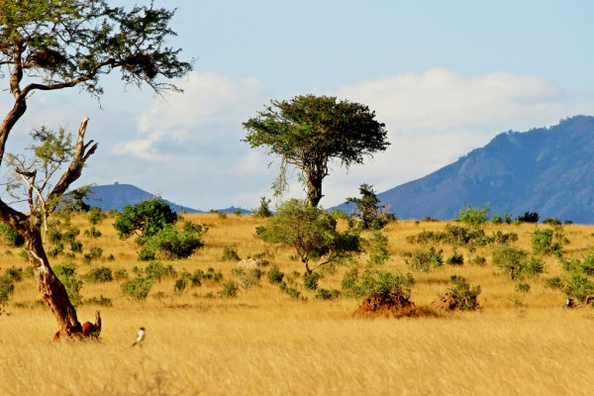
СУБЭКВАТОРИАЛЬНЫЙ ПОЯС
ОТЧЕТЛИВО ВЫРАЖЕНЫ ДВА СЕЗОНА: СУХАЯ ЗИМА И ДОЖДЛИВОЕ ЛЕТО

Slide 13
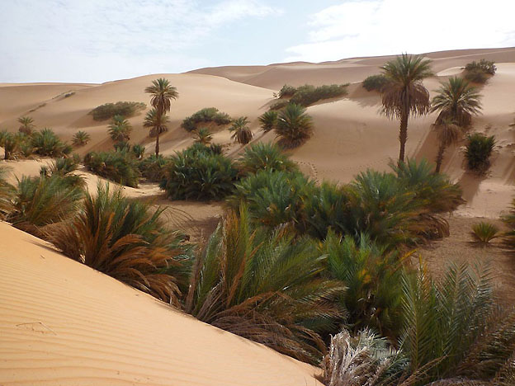
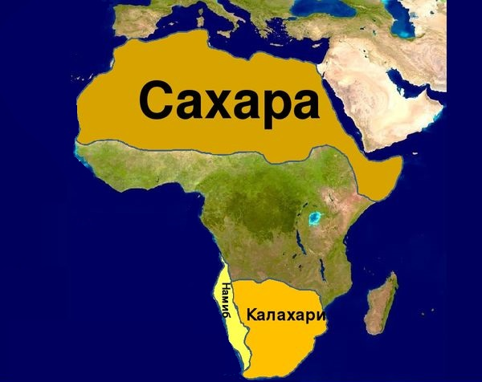
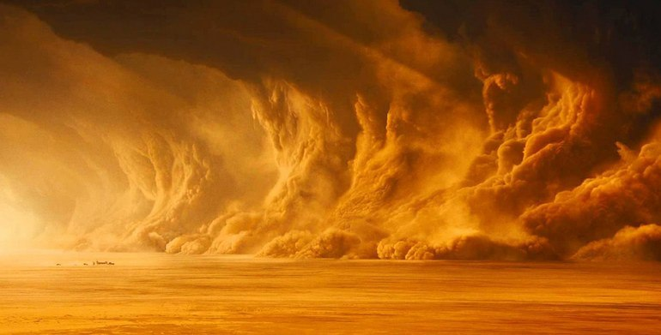
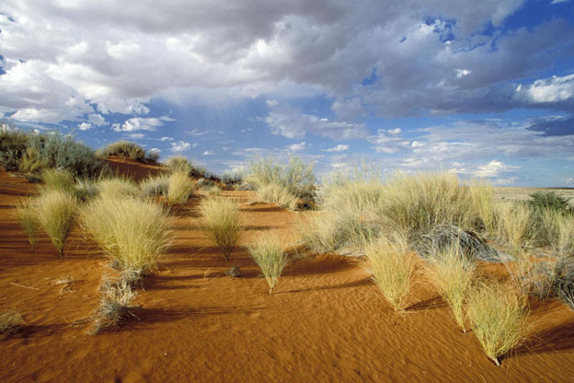
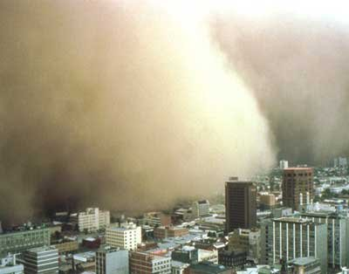
ТРОПИЧЕСКИЙ ПОЯС
САМУМ – С АРАБСКОГО – «ГОРЯЧИЙ ВЕТЕР»
КАМЕНИСТЫЕ И ПЕСЧАННЫЕ УЧАСТКИ ПУСТЫНИ НАГРЕВАЮТСЯ ДО 70-80⁰С, ПРИ ТЕМПЕРАТУРЕ ВОЗДУХА 40-45⁰С. В НОЧНОЕ ВРЕМЯ ТЕМПЕРАТУРА МОЖЕТ ОПУСКАТЬСЯ ДО 0⁰С.
ХАМСИН – СИЛЬНЫЙ, ГОРЯЧИЙ И СУХОЙ ВЕТЕР, ДУЮЩИЙ С ЮГА И ЮГО-ЗАПАДА

Slide 14
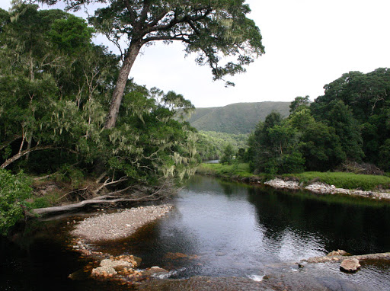
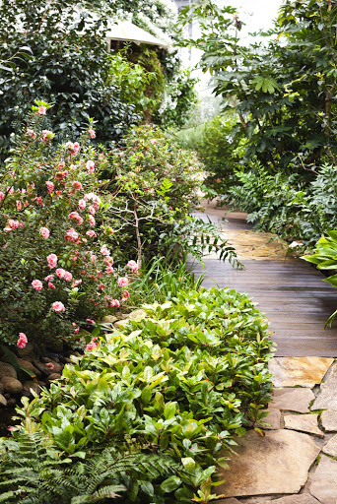
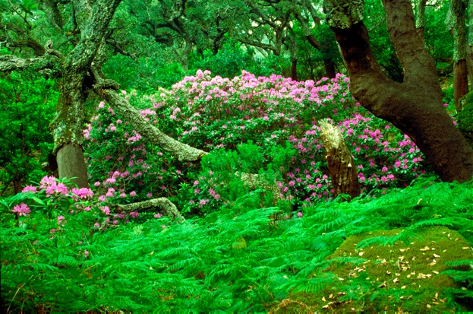
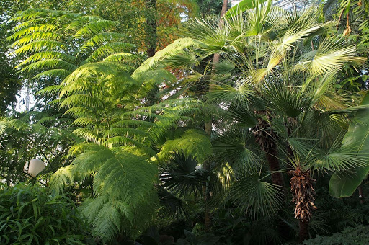
СУБТРОПИЧЕСКИЙ ПОЯС
ВОЗДУШНЫЕ МАССЫ МЕНЯЮТСЯ ПО СЕЗОНАМ: ЛЕТОМ ГОСПОДСТВУЮТ ТРОПИЧЕСКИЕ, ЗИМОЙ - УМЕРЕННЫЕ. В РЕЗУЛЬТАТЕ СФОРМИРОВАЛСЯ СРЕДИЗЕМНОМОРСКИЙ КЛИМАТ.
Этот тип климата характеризуется мягкой, влажной зимой и теплым, жарким, сухим летом. Именно такие погодные условия являются визитной карточкой средиземноморского климата.
Лето в средиземноморском климате отличительно сухое.

Slide 15
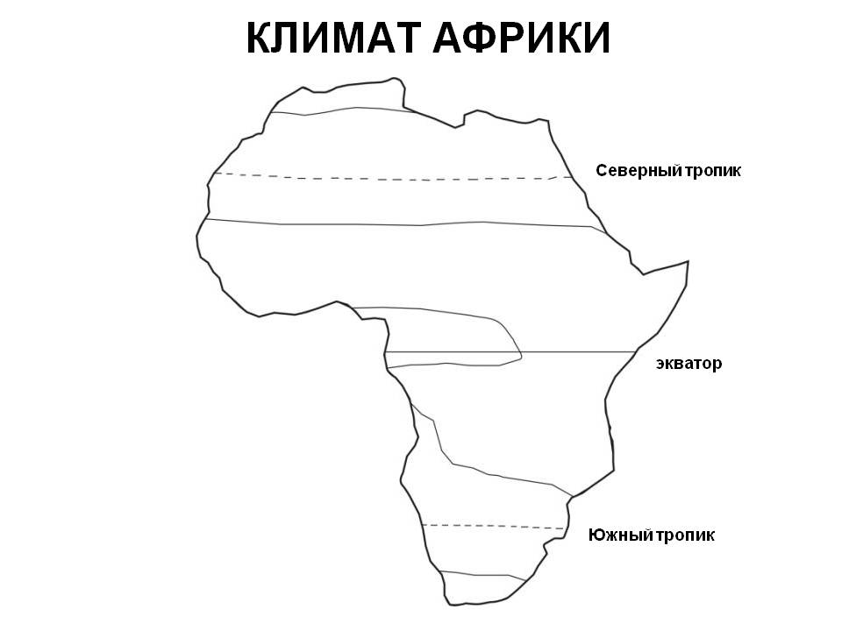
Определите названия климатических поясов, обозначенных цифрами на карте
4
3
Экваториальный пояс
Субэкваториальный пояс
Тропический пояс
Субтропический пояс
2
1

Slide 16
Задание:
1. Прочитать:
§ 20-21. Особенности климата материка. Климатические пояса.
2. Выполнить
Практическое задание стр. 51

Slide 17
Mavzuni mustahkamlash:
Afrika materigining maydoni ......... mln. km² . Materik dastlab ...... deb atalgan. Afrika so‘zi qadimgi berberlarning ...... qabilasi nomidan olingan. Afrika ...... yarimsharda joylashgan yagona materik. Materikning eng yirik yarim oroli - ...... yarim oroli, eng yirik oroli .......... orolidir. Materikning eng shimoliy chekka nuqtasi ........ burni, eng janubiy chekka nuqtasi .... burnidir. Sayohatchi ........... Afrikaning janubini aylanib o‘tgan. Devid Livingston Zambezi daryosidagi sharsharaga ......... nomini bergan.
?
Tushirib qoldirilgan so‘zlar:
30,3. Liviya. Afarik. To‘rtta. Somali. Madagaskar.
Ben-sekka. Igna. Vasko-da-Gama. Viktoriya.

Slide 18
Afrika materigini o‘rgangan sayyohlar
№ | Sayyohlar | Sayohatlar
1 | Ibn Battuta
2 | Bartolomeu Diash
3 | Vasko da Gama
4 | Devid Livingston
5 | Stenli
6 | Vavilov

Slide 19
Afrika materigini o‘rgangan sayyohlar
№ | Sayyohlar | Sayohatlar
1 | Ibn Battuta | Afrikaning shimoliy va sharqiy sohillarini, Nil havzasini, Sahroyi Kabirning g‘arbiy qismini, Niger daryosini o‘rta oqimigacha o‘rgangan
2 | Bartolomeu Diash | 1487 yilda Afrika janubidagi Yaxshi Umid burniga qadar Atlantika okeani sohillarini o‘rgandi.
3 | Vasko da Gama | Afrikaning janubini aylanib o‘tdi.
4 | Devid Livingston | Kalaxari cho‘lini, Zambezi daryosini, Kongo daryosini, Nyasa va Tanganika ko‘llarini o‘rgangan
5 | Stenli | Zanzibar orolini, Viktoriya ko‘lini, Nil daryosining boshlanish irmog‘i Kagera ekanligini aniqladi, Lualoba va Kongo daryosi bo‘ylab quyi oqimiga qadar o‘rgandi.
6 | Vavilov | 6000 dan ortiq madaniy o‘simliklardan namuna oldi.

Slide 20
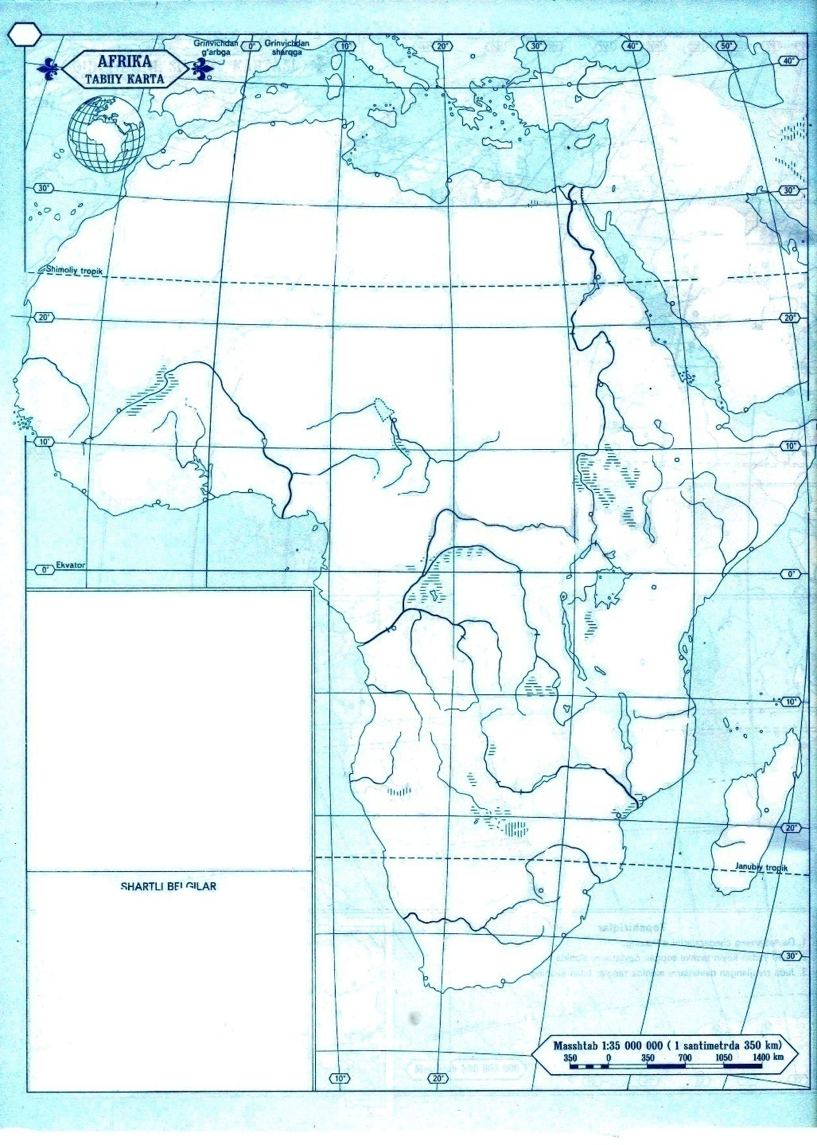
Mustaqil bajarish uchun topshiriqlar:
Afrika yozuvsiz xaritasidagi quyidagi raqamlar ostida yashiringan tabiiy obyektlar nomini toping:
1
2
8
3
Bo‘g‘iz ……………..…
Dengiz ……………..…
3. Dengiz ……………..…
4. Yarim orol ……………
5. Okean ……………..….
6. Orol ……………..…....
7. Bo‘g‘iz ……………..…
8. Okean …………..…….
4
7
5
6

Slide 21
Mavzu bo‘yicha test topshiriqlari:
Mashhur Marokashlik sayyoh Ibn Battuta Afrikaning qaysi sohillarini o‘rgangan?
1) shimoliy; 2) sharqiy; 3) g‘arbiy; 4) janubi-g‘arbiy; 5) janubi-sharqiy
A. 3,4. B. 4,5 C. 2,5 D. 1,2
2. Devid Livingston Afrikaning qaysi ko‘llarini o‘rgandi?
1) Nyasa; 2) Viktoriya; 3) Tanganika; 4) Chad; 5) Rudolf
3,5 B. 2,4 C. 4,5 D. 1,3

Slide 22
Adabiyotlar:
1. 6-sinf darsligi va o‘quv atlasi.
2. Gadoyev K. Berdiyeva S. Jahongashta sayyoh olimlar.
3. Geografiya. Test topshiriqlari to‘plami.
DTM-2019.
4. Internet saytlari:
https://uz.wikipedia.org
https://geografiya.uz

